Slide 1
العنكبوت الأحمر
Tetranychus urticae

Slide 2
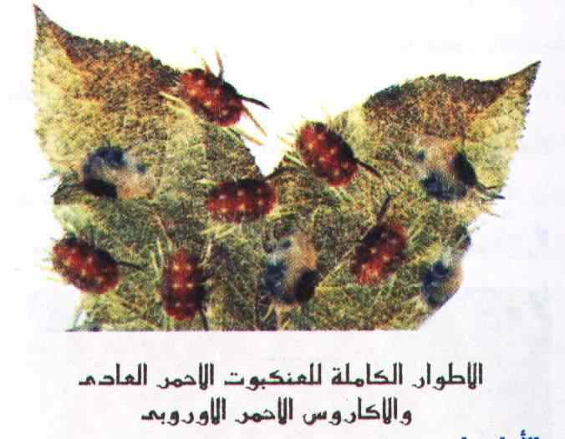

Slide 3
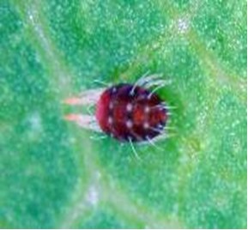
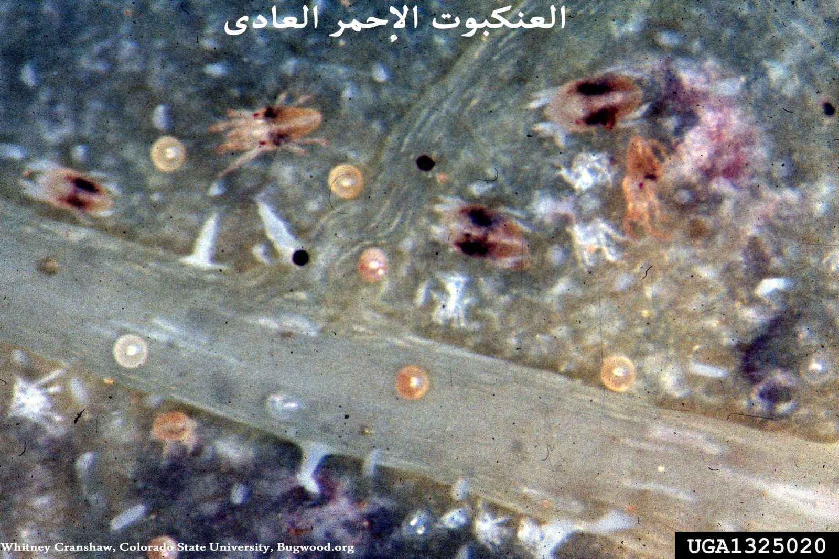
أكاروس العنكبوت الأحمر

